Slide 1
Eszközök készítése Pythonnal 2.
Open source GIS
2023.04.19.
Bede-Fazekas Ákos

Slide 2
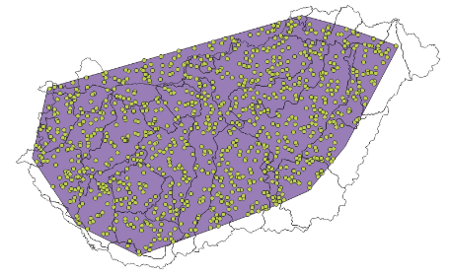
Feladat (múlt órai)
kiindulva az eszkozsablon.py fájlból készíts egy szkripteszközt, amely
egy bemeneti poligonos vektorréteg elemeinek képezi a centroidjait;
egy bemeneti logikai érték segítségével a felhasználó eldöntheti, hogy a többelemű entitásokra közös vagy különálló centroidok készüljenek;
a centroidokat összevonja egy darab többelemű entitássá (native:dissolve vagy native:collect);
képezi a legkisebb befoglaló sokszöget;
és a felhasználó által megadott számú (alapértelmezetten 1000) véletlen pontot generál benne (qgis:randompointsinsidepolygons), minimális távolság nélkül
fő kimenetként véletlen pontokat, és további kimenetként a konvex sokszöget adjad vissza
a felhasználót tájékoztasd a futás állásáról, és biztosítsd a megszakíthatóságot
mentsd más néven a szkriptet, add hozzá az eszköztárhoz, és próbáld ki mintaadaton

Slide 3
Feladat megbeszélése
mire kellett figyelni?
eszköz nevének, leírásának stb. módosítása
új paraméterek hozzáadása → import rész bővítése
megszakíthatóság, kommunikáció
két kimeneti paraméter → kételemű szótár visszaadása

Slide 4
Szkripteszköz vagy modelleszköz?
múlt órán áttekintettük:
hogyan tudunk a felhasználóval kommunikálni (felugró információs sávban + eszközfuttatási naplóban)
mitől válik a szkriptünk valódi szkripteszközzé
hogyan tudunk szkripteszközt létrehozni sablonból vagy py-fájlból, és hogyan szerkeszthetjük
hogyan épül fel egy szkripteszköz, hol, hogyan kell belenyúlni a kódba
mire kell figyelni, hogy olvasható, felhasználóbarát és megszakítható kódot hozzunk létre
lényegileg olyan szkripteszközöket készítettünk, amiket modelleszközként kényelmesebben/egyszerűbben megvalósíthattunk volna
hiszen csak meglévő eszközöket hívtunk sorban egymás után

Slide 5
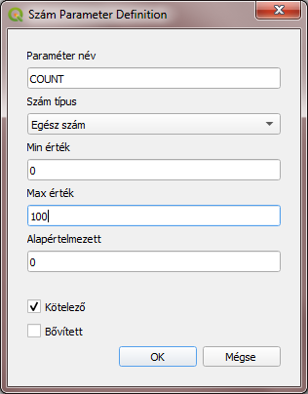
Szkripteszköz vagy modelleszköz?
egyszerű, lineáris kódokat a Grafikus modellezővel is létrehozhatunk
a Python akkor hasznos, ha a Grafikus modellezővel már nem tudjuk megvalósítani
alapvető nyelvi struktúrák (for, while, if-elif-else)
függvények definiálása (def)
nem QGIS-es modulok (pl. math, random) és függvények/operátorok (pl. szövegkezelés, számműveletek) használata
adatellenőrzés (pl. számérték, vetület, kiterjedés, rétegszám, mezők)
kommunikáció a felhasználóval (üzenetek, hibakezelés)
paraméterek sorrendje

Slide 6
Szkripteszköz vagy modelleszköz?
példák:
véletlenszám generálása és felhasználása bemenetként eszközhívásban (modul)
pufferképzés, de csak akkor, ha vetületben van (kétágú elágazás)
eltérő műveletek annak függvényében, hogy mi a kimeneti fájl formátuma (többágú elágazás)
végiglépkedés számsoron, mind több pont / mind nagyobb puffer létrehozása (iteráló ciklus)
növekvő pufferméret, amíg egy feltétel nem teljesül (elöltesztelő ciklus)
hiba dobása és az eszköz leállítása rossz bemeneti paraméterek esetén
összetett függvény definiálása és meghívása az eszközön belül

Slide 7
Tartalom
mai óra célja
modelleszköz létrehozása
szkripteszköz létrehozása modell segítségével
modellel létrehozott szkripteszköz kiegészítése/átalakítása

Slide 8
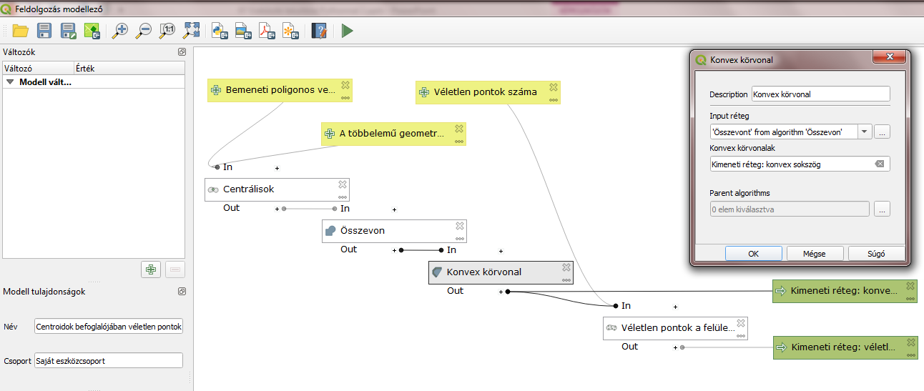
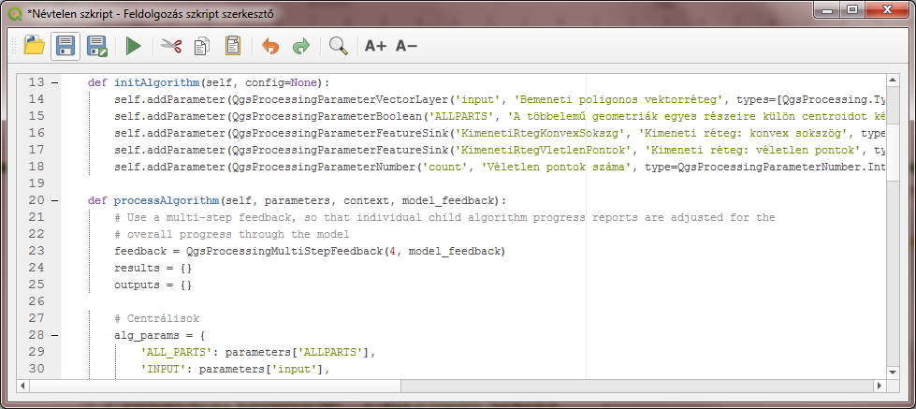
Szkript létrehozása Grafikus modellezővel
főbb lépések:
bemeneti paraméterek létrehozása
modell összerakása
kimeneti paraméterek nevének megadása
modell elnevezése és csoportba sorolása
Python-kód kinyerése: "Exportálás szkript algoritmusként…"
szerkeszthetjük

Slide 9
Szkript létrehozása Grafikus modellezővel
főbb lépések:
bemeneti paraméterek létrehozása
modell összerakása
kimeneti paraméterek nevének megadása
modell elnevezése és csoportba sorolása
Python-kód kinyerése: "Exportálás szkript algoritmusként…"
szerkeszthetjük

Slide 10
Szkript létrehozása Grafikus modellezővel
főbb lépések:
bemeneti paraméterek létrehozása
modell összerakása
kimeneti paraméterek nevének megadása
modell elnevezése és csoportba sorolása
Python-kód kinyerése: "Exportálás szkript algoritmusként…"
szerkeszthetjük

Slide 11
Szkript létrehozása Grafikus modellezővel
főbb lépések:
bemeneti paraméterek létrehozása
modell összerakása
kimeneti paraméterek nevének megadása
modell elnevezése és csoportba sorolása
Python-kód kinyerése: "Exportálás szkript algoritmusként…"
szerkeszthetjük

Slide 12
Szkript létrehozása Grafikus modellezővel
főbb lépések:
bemeneti paraméterek létrehozása
modell összerakása
kimeneti paraméterek nevének megadása
modell elnevezése és csoportba sorolása
Python-kód kinyerése: "Exportálás szkript algoritmusként…"
szerkeszthetjük

Slide 13
Szkript létrehozása Grafikus modellezővel
főbb lépések:
bemeneti paraméterek létrehozása
modell összerakása
kimeneti paraméterek nevének megadása
modell elnevezése és csoportba sorolása
Python-kód kinyerése: "Exportálás szkript algoritmusként…"
szerkeszthetjük

Slide 14
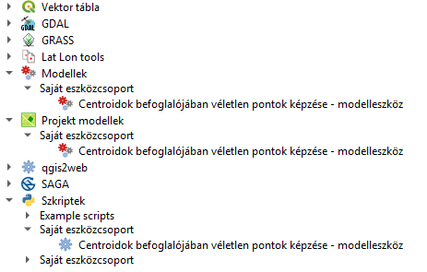
Szkript létrehozása Grafikus modellezővel
mentés
modell mentése (.model3 fájl) → modelleszköz a gépünkön
modell mentése a projektben → hordozható modellezköz a projektfájlban (.qgs/.qgz)
Python-kód mentése → szkripteszköz
alapértelmezett mappa → rögtön hozzáadja a Feldolgozás eszköztárhoz

Slide 15
Szkript létrehozása Grafikus modellezővel
mentés
modell mentése (.model3 fájl) → modelleszköz a gépünkön
modell mentése a projektben → hordozható modellezköz a projektfájlban (.qgs/.qgz)
Python-kód mentése → szkripteszköz
alapértelmezett mappa → rögtön hozzáadja a Feldolgozás eszköztárhoz

Slide 16
Szkript létrehozása Grafikus modellezővel
mentés
modell mentése (.model3 fájl) → modelleszköz a gépünkön
modell mentése a projektben → hordozható modellezköz a projektfájlban (.qgs/.qgz)
Python-kód mentése → szkripteszköz
alapértelmezett mappa → rögtön hozzáadja a Feldolgozás eszköztárhoz

Slide 17
Szkript létrehozása Grafikus modellezővel
mentés
modell mentése (.model3 fájl) → modelleszköz a gépünkön
modell mentése a projektben → hordozható modellezköz a projektfájlban (.qgs/.qgz)
Python-kód mentése → szkripteszköz
alapértelmezett mappa → rögtön hozzáadja a Feldolgozás eszköztárhoz

Slide 18
Szkript létrehozása Grafikus modellezővel
mentés
modell mentése (.model3 fájl) → modelleszköz a gépünkön
modell mentése a projektben → hordozható modellezköz a projektfájlban (.qgs/.qgz)
Python-kód mentése → szkripteszköz
alapértelmezett mappa → rögtön hozzáadja a Feldolgozás eszköztárhoz

Slide 19
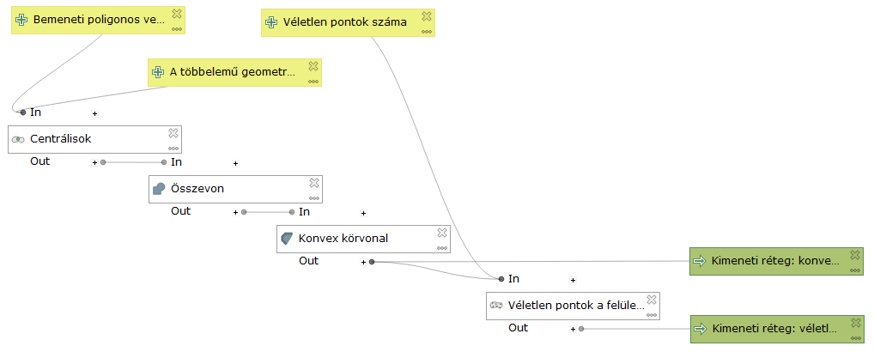
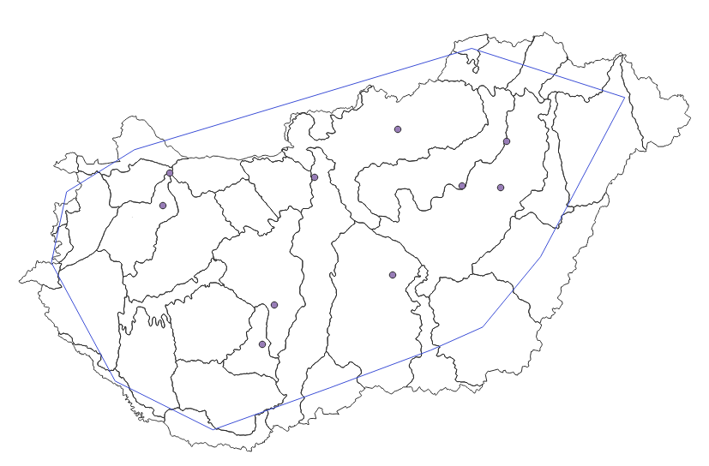
Szkript létrehozása Grafikus modellezővel
DEMO 1
múlt óra végén szereplő feladatot valósítsuk meg Grafikus modellezővel
futtassuk le, mentsük, mentsük a projektbe
nyerjük ki a Python-kódot, mentsük szkripteszközként

Slide 20
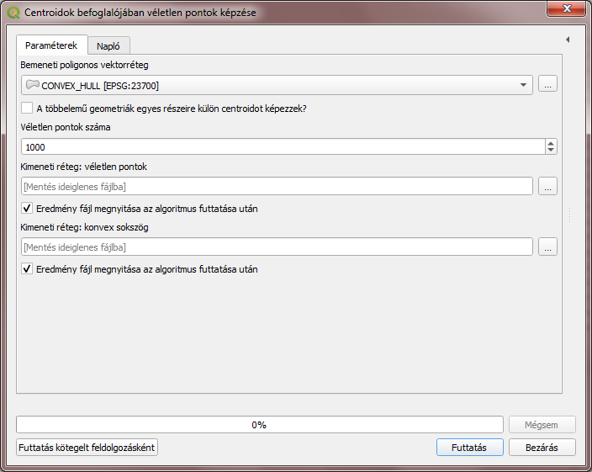
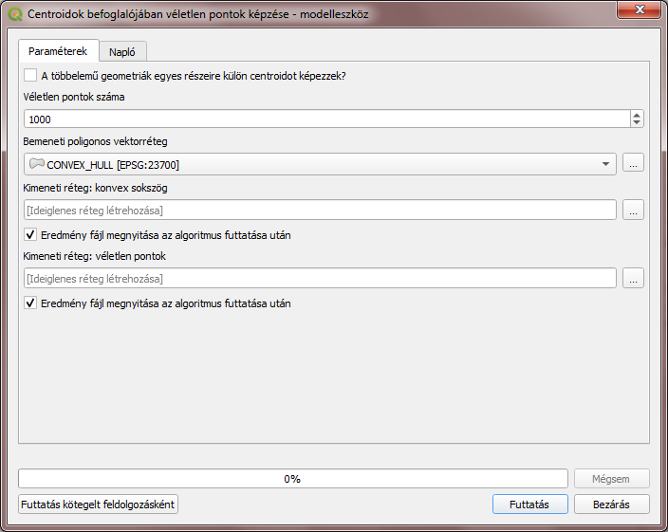
Szkript létrehozása Grafikus modellezővel
DEMO1
fő különbségek:
paraméterek sorrendje
outputs és results szótár bővítése lépésről lépésre
másféle visszajelzés a felhasználónak
"TEMPORARY_OUTPUT" helyett QgsProcessing.TEMPORARY_OUTPUT (ugyanaz a kettő)
Python-kód átlátható, de nem feltétlenül olyan, amilyet szeretnénk (változónevek, ékezetes karakterek törölve)
rövid és hosszú nevek egyformák (és nyelvfüggők) az eszköz és az eszközcsoport esetében is
utóbbi miatt két "Saját eszközcsoport" képződik

Slide 21
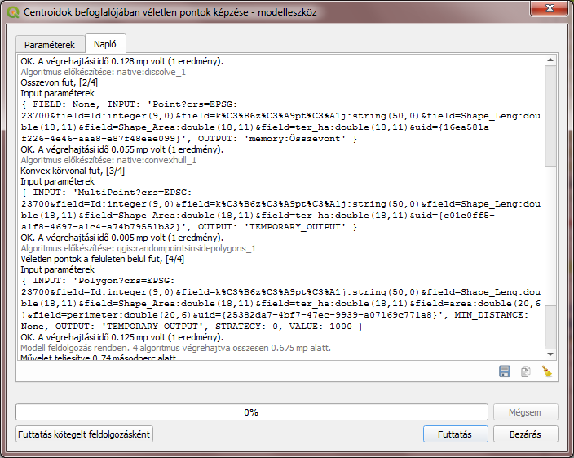
Szkript létrehozása Grafikus modellezővel
DEMO1
újfajta visszajelzés
eszköznaplóba írt "1/5", "2/5" stb. típusú egyszerű folyamatjelző
QgsProcessingMultiStepFeedback(steps, feedback)
létrehozza a folyamatjelzőt
steps: összes lépés száma
feedback: a processAlgorithm() feedback paraméterét adjuk át neki
.setCurrentStep(step)
megjeleníti az aktuális lépést
step: aktuális lépés sorszáma

Slide 22
Szkript létrehozása Grafikus modellezővel
DEMO1
újfajta visszajelzés
eszköznaplóba írt "1/5", "2/5" stb. típusú egyszerű folyamatjelző
QgsProcessingMultiStepFeedback(steps, feedback)
létrehozza a folyamatjelzőt
steps: összes lépés száma
feedback: a processAlgorithm() feedback paraméterét adjuk át neki
.setCurrentStep(step)
megjeleníti az aktuális lépést
step: aktuális lépés sorszáma

Slide 23
Szkript létrehozása Grafikus modellezővel
DEMO1
újfajta visszajelzés
eszköznaplóba írt "1/5", "2/5" stb. típusú egyszerű folyamatjelző
QgsProcessingMultiStepFeedback(steps, feedback)
létrehozza a folyamatjelzőt
steps: összes lépés száma
feedback: a processAlgorithm() feedback paraméterét adjuk át neki
.setCurrentStep(step)
megjeleníti az aktuális lépést
step: aktuális lépés sorszáma

Slide 24
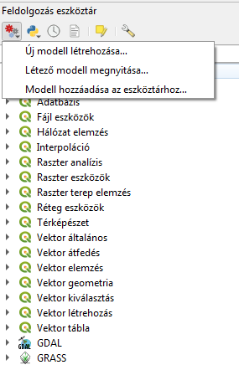
Modelleszközök kezelése
három lehetőség:
Új modell létrehozása…: megnyitja a Grafikus modellezőt üres vászonnal
Létező modell megnyitása…: megnyitja a Grafikus modellezőt, és betölti a kiválasztott modellfájlt (.model3-at)
Modell hozzáadása az eszköztárhoz…: meglévő modellfájl alapján modelleszközt ad a Feldolgozás eszköztárhoz (átmásolja az alapértelmezett mappába)
DEMO2
próbáljuk ki e lehetőségeket

Slide 25
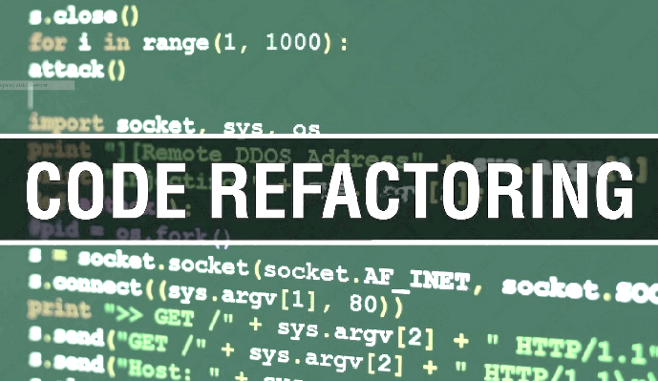
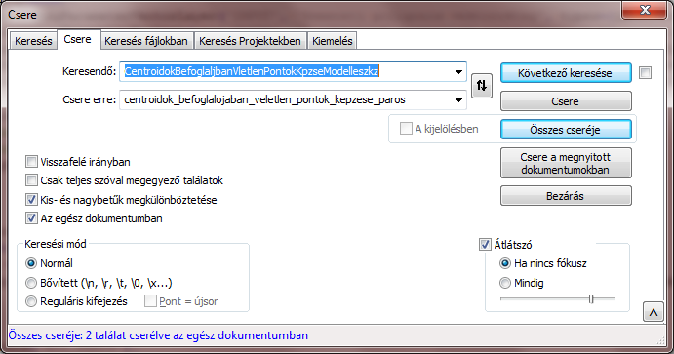
Modellel létrehozott szkript módosítása
a modellből kinyert Python-kódot szerkeszthetjük
változókat átnevezhetjük (refaktorálás) – egyszerűbb kódoknál ez egy egyszerű csere (Ctrl+H)
elláthatjuk a kódot kommentekkel
kommunikálhatunk a felhasználóval
illetve elvégezhetünk mindent, amit a Grafikus modellezőben nem tudtunk megvalósítani

Slide 26
Modellel létrehozott szkript módosítása
DEMO3
induljunk ki a DEMO1-ben létrehozott szkriptből
cserével nevezzük át az eszközt, a paraméterváltozókat, illetve a kimenetek és az eredmény változóját
egyszerűsítsük a name() és a groupId() visszatérési értékét angol ábécés, szóköz nélküli szövegekre
rendezzük megfelelő sorrendbe a paramétereket és a visszatérési értékeket
az 1/5 típusú visszajelzés helyett tájékoztassuk a felhasználót szöveges üzenetekben
a generálandó pontok számát ellenőrizzük, csak párosat fogadjunk el (páratlan értéket eggyel csökkentsük, és küldjünk beszédes figyelmeztetést*)

Slide 27
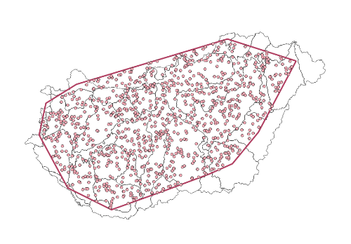
Modellel létrehozott szkript módosítása
DEMO3
* feedback.pushWarning()-gal dobható figyelmeztetés az újabb QGIS-verziókban
az enyémben (3.10) még csak .pushInfo() van…

Slide 28
Modellel létrehozott szkript módosítása
DEMO4
hozzunk létre egy szkripteszközt, amely a bemeneti vektorréteg kijelölt vagy összes elemét menti mobilalkalmazásokba betölthető fájlformátumokban
megvizsgáljuk, hogy van-e kijelölés, ha nincs, mindet kijelöljük
átvetítjük WGS-84-be, amennyiben nem eleve abban van
töröljük az összes mezőt
mentjük .kml és .gpx formátumokban a felhasználó által megadott mappába, vagy ennek híján ugyanabba a mappába, ahol a bemeneti réteg található
amennyiben módosítottunk a kijelölésen, szüntessük meg a kijelölést

Slide 29
Modellel létrehozott szkript módosítása
DEMO4
hozzunk létre egy szkripteszközt, amely a bemeneti vektorréteg kijelölt vagy összes elemét menti mobilalkalmazásokba betölthető fájlformátumokban
megvizsgáljuk, hogy van-e kijelölés, ha nincs, mindet kijelöljük
átvetítjük WGS-84-be, amennyiben nem eleve abban van
töröljük az összes mezőt
mentjük .kml és .gpx formátumokban a felhasználó által megadott mappába, vagy ennek híján ugyanabba a mappába, ahol a bemeneti réteg található
amennyiben módosítottunk a kijelölésen, szüntessük meg a kijelölést
amit lehet, először Grafikus modellezővel hozzunk létre!

Slide 30
Modellel létrehozott szkript módosítása
DEMO4
két paraméter: kötelező vektorréteg + opcionális mappa ("Fájl/könyvtár")
native:reprojectlayer
qgis:deletecolumn – adjunk meg valami kamuoszlopnevet!
2 × native:saveselectedfeatures

Slide 31
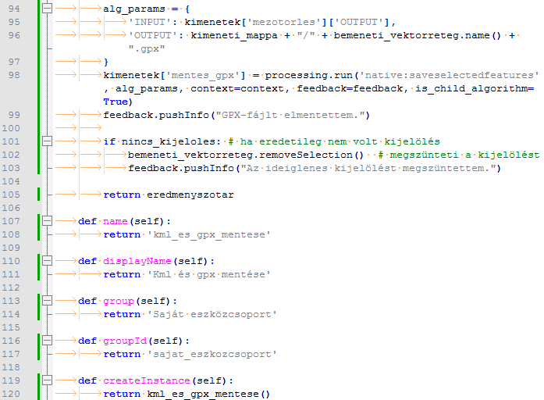
Modellel létrehozott szkript módosítása
DEMO4
átnevezzük a szokásos helyeken a változókat, paramétereket, eszközneveket
hibás szkript: a két saveselectedfeatures-ös eszközhívás eredményét ugyanoda rakja (a második felülírja az elsőt)
elkapjuk a bemeneti paramétert (szöveg) vektorrétegként a parameterAsVectorLayer()-rel

Slide 32
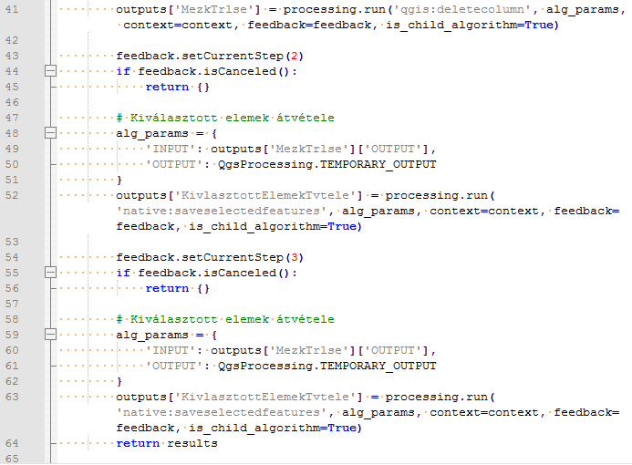
Modellel létrehozott szkript módosítása
DEMO4
hibás szkript: a két saveselectedfeatures-ös eszközhívás eredményét ugyanoda rakja (a második felülírja az elsőt)
elkapjuk a bemeneti paramétert (szöveg) vektorrétegként a parameterAsVectorLayer()-rel
megvizsgáljuk, hogy van-e kijelölés a bemeneti vektorrétegen
ha nincs, mindet kijelöljük, a szkript végén (még a return előtt!) pedig visszaállítjuk

Slide 33
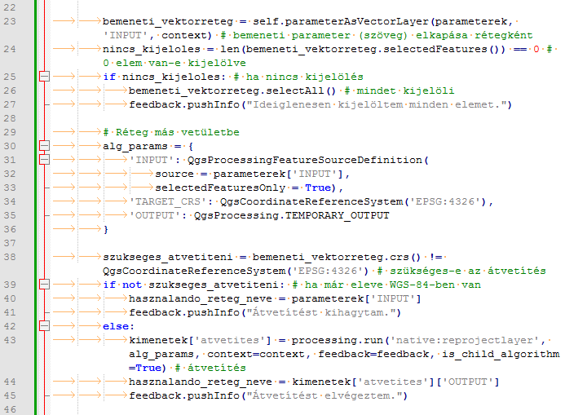
Modellel létrehozott szkript módosítása
DEMO4
elkapjuk a bemeneti paramétert (szöveg) vektorrétegként a parameterAsVectorLayer()-rel
megvizsgáljuk, hogy van-e kijelölés a bemeneti vektorrétegen
ha nincs, mindet kijelöljük, a szkript végén (még a return előtt!) pedig visszaállítjuk
átvetítés csak a kijelölt elemekkel történjen
megvizsgáljuk, hogy eleve WGS-84-ben volt-e a réteg

Slide 34
Modellel létrehozott szkript módosítása
DEMO4
megvizsgáljuk, hogy van-e kijelölés a bemeneti vektorrétegen
ha nincs, mindet kijelöljük, a szkript végén (még a return előtt!) pedig visszaállítjuk
átvetítés csak a kijelölt elemekkel történjen
megvizsgáljuk, hogy eleve WGS-84-ben volt-e a réteg
ha igen, kihagyjuk az átvetítést (a bemeneti réteggel dolgozunk tovább)

Slide 35
Modellel létrehozott szkript módosítása
DEMO4
ha nincs, mindet kijelöljük, a szkript végén (még a return előtt!) pedig visszaállítjuk
átvetítés csak a kijelölt elemekkel történjen
megvizsgáljuk, hogy eleve WGS-84-ben volt-e a réteg
ha igen, kihagyjuk az átvetítést (a bemeneti réteggel dolgozunk tovább)
egyébként átvetítünk és az átvetítés eredményével dolgozunk tovább

Slide 36
Modellel létrehozott szkript módosítása
DEMO4
átvetítés csak a kijelölt elemekkel történjen
megvizsgáljuk, hogy eleve WGS-84-ben volt-e a réteg
ha igen, kihagyjuk az átvetítést (a bemeneti réteggel dolgozunk tovább)
egyébként átvetítünk és az átvetítés eredményével dolgozunk tovább
összegyűjtjük a használandó réteg mezőinek nevét egy listába

Slide 37
Modellel létrehozott szkript módosítása
DEMO4
megvizsgáljuk, hogy eleve WGS-84-ben volt-e a réteg
ha igen, kihagyjuk az átvetítést (a bemeneti réteggel dolgozunk tovább)
egyébként átvetítünk és az átvetítés eredményével dolgozunk tovább
összegyűjtjük a használandó réteg mezőinek nevét egy listába
ha nem volt átvetítés, a bemeneti réteg kijelölt elemeivel dolgozunk tovább
az összes mezőt töröljük

Slide 38
Modellel létrehozott szkript módosítása
DEMO4
ha igen, kihagyjuk az átvetítést (a bemeneti réteggel dolgozunk tovább)
egyébként átvetítünk és az átvetítés eredményével dolgozunk tovább
összegyűjtjük a használandó réteg mezőinek nevét egy listába
ha nem volt átvetítés, a bemeneti réteg kijelölt elemeivel dolgozunk tovább
az összes mezőt töröljük
megvizsgáljuk, hogy megadott-e a felhasználó kimeneti mappát

Slide 39
Modellel létrehozott szkript módosítása
DEMO4
egyébként átvetítünk és az átvetítés eredményével dolgozunk tovább
összegyűjtjük a használandó réteg mezőinek nevét egy listába
ha nem volt átvetítés, a bemeneti réteg kijelölt elemeivel dolgozunk tovább
az összes mezőt töröljük
megvizsgáljuk, hogy megadott-e a felhasználó kimeneti mappát
ha igen, azt használjuk a mentéshez

Slide 40
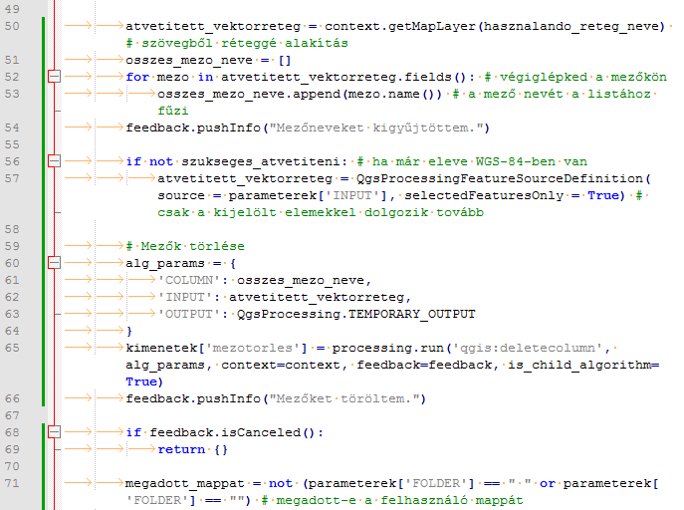
Modellel létrehozott szkript módosítása
DEMO4
összegyűjtjük a használandó réteg mezőinek nevét egy listába
ha nem volt átvetítés, a bemeneti réteg kijelölt elemeivel dolgozunk tovább
az összes mezőt töröljük
megvizsgáljuk, hogy megadott-e a felhasználó kimeneti mappát
ha igen, azt használjuk a mentéshez
ha nem, kinyerjük a bemeneti vektorréteg mappáját

Slide 41
Modellel létrehozott szkript módosítása
DEMO4
ha nem volt átvetítés, a bemeneti réteg kijelölt elemeivel dolgozunk tovább
az összes mezőt töröljük
megvizsgáljuk, hogy megadott-e a felhasználó kimeneti mappát
ha igen, azt használjuk a mentéshez
ha nem, kinyerjük a bemeneti vektorréteg mappáját
a .kml és .gpx fájlt ugyanolyan néven mentjük, mint a bemeneti vektorrétegünk

Slide 42
Modellel létrehozott szkript módosítása
DEMO4
ha nem volt átvetítés, a bemeneti réteg kijelölt elemeivel dolgozunk tovább
az összes mezőt töröljük
megvizsgáljuk, hogy megadott-e a felhasználó kimeneti mappát
ha igen, azt használjuk a mentéshez
ha nem, kinyerjük a bemeneti vektorréteg mappáját
a .kml és .gpx fájlt ugyanolyan néven mentjük, mint a bemeneti vektorrétegünk

Slide 43
Modellel létrehozott szkript módosítása
DEMO4
ha nem volt átvetítés, a bemeneti réteg kijelölt elemeivel dolgozunk tovább
az összes mezőt töröljük
megvizsgáljuk, hogy megadott-e a felhasználó kimeneti mappát
ha igen, azt használjuk a mentéshez
ha nem, kinyerjük a bemeneti vektorréteg mappáját
a .kml és .gpx fájlt ugyanolyan néven mentjük, mint a bemeneti vektorrétegünk

Slide 44
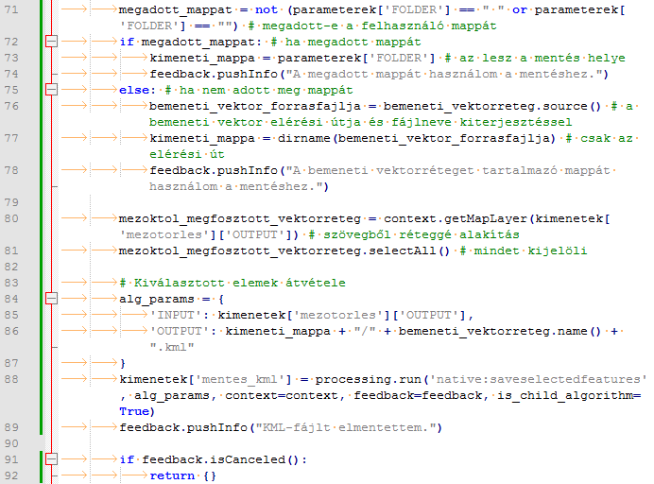
Modellel létrehozott szkript módosítása
DEMO4
ha nem volt átvetítés, a bemeneti réteg kijelölt elemeivel dolgozunk tovább
az összes mezőt töröljük
megvizsgáljuk, hogy megadott-e a felhasználó kimeneti mappát
ha igen, azt használjuk a mentéshez
ha nem, kinyerjük a bemeneti vektorréteg mappáját
a .kml és .gpx fájlt ugyanolyan néven mentjük, mint a bemeneti vektorrétegünk

Slide 45
Modellel létrehozott szkript módosítása
DEMO4
ha nem volt átvetítés, a bemeneti réteg kijelölt elemeivel dolgozunk tovább
az összes mezőt töröljük
megvizsgáljuk, hogy megadott-e a felhasználó kimeneti mappát
ha igen, azt használjuk a mentéshez
ha nem, kinyerjük a bemeneti vektorréteg mappáját
a .kml és .gpx fájlt ugyanolyan néven mentjük, mint a bemeneti vektorrétegünk

Slide 46
Modellel létrehozott szkript módosítása
DEMO4
ha nem volt átvetítés, a bemeneti réteg kijelölt elemeivel dolgozunk tovább
az összes mezőt töröljük
megvizsgáljuk, hogy megadott-e a felhasználó kimeneti mappát
ha igen, azt használjuk a mentéshez
ha nem, kinyerjük a bemeneti vektorréteg mappáját
a .kml és .gpx fájlt ugyanolyan néven mentjük, mint a bemeneti vektorrétegünk

Slide 47
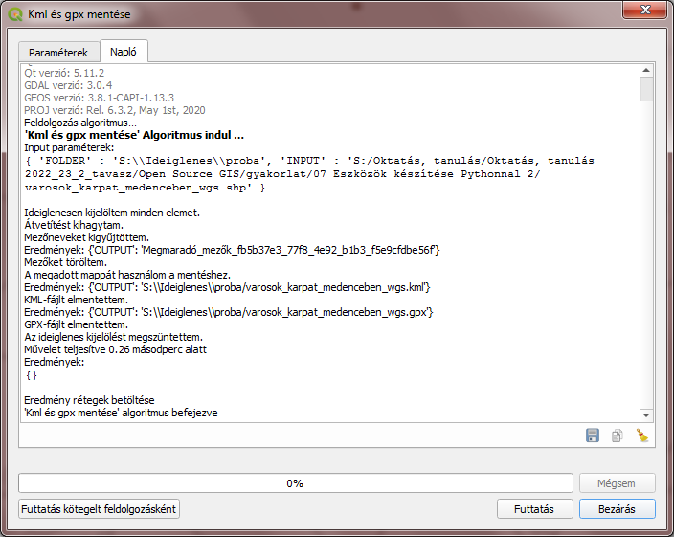
Modellel létrehozott szkript módosítása
DEMO4
próbáljuk ki kijelöléssel és anélkül
próbáljuk ki WGS-84-es és EOV-s rétegre
próbáljuk ki megadott mappával és elhagyott paraméterrel

Slide 48
Köszönöm a figyelmet!
kérdések?

